Slide 1
GeoQuest
Телеграмм-бот
Тищенко Михаил
Хитрин Глеб
Югансон Наталья

Slide 2
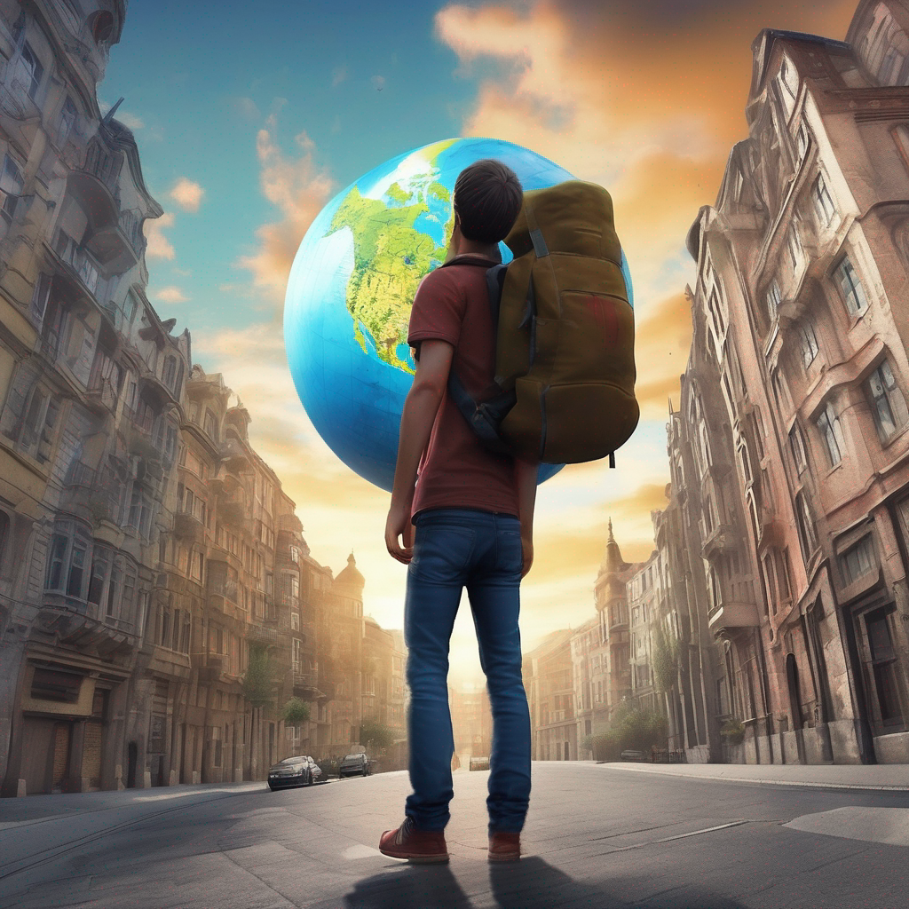
Идея:
Аналог известной игры Geoguessr в виде телеграмм-бота

Slide 3



Выдача фотографий Глеб Хитрин

Slide 4
Выдача фотографий
Выбор случайного города из списка
Запрос в Google Maps API

Slide 5
Выдача фотографий
Выбор случайного города из списка
Запрос в Google Maps API
Запрос в Google Maps Photos API

Slide 6
Выдача фотографий
Выбор случайного города из списка
Запрос в Google Maps API
Выдача случайных фотографий
Запрос в Google Maps Photos API

Slide 7
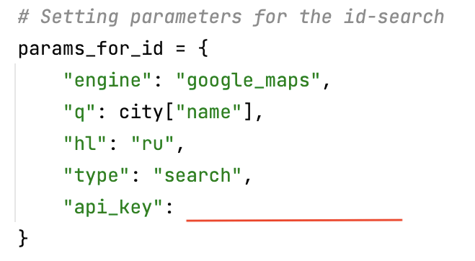
Выдача фотографий

Slide 8
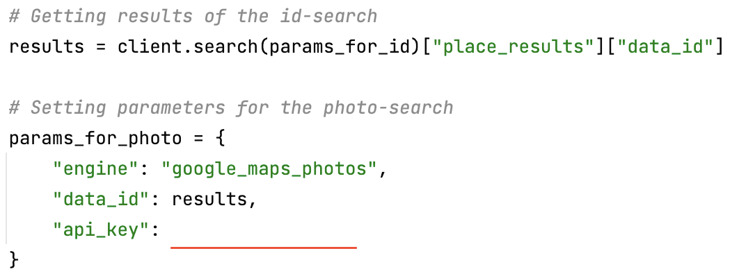
Выдача фотографий

Slide 9

Выдача фотографий

Slide 10
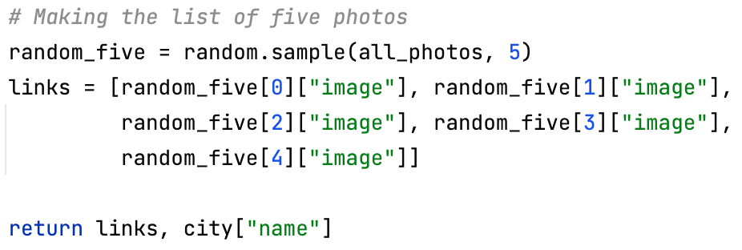
Выдача фотографий

Slide 11
Проверка ответов, начисление очков Глеб Хитрин, Наталья Югансон

Slide 12
База данных пользователей Михаил Тищенко

Slide 13
Реализация бота Михаил Тищенко

Slide 14
Хостинг Наталья Югансон

Slide 15
Проблемы проекта
Ограничение запросов в API по количеству (100 в месяц) и скорости
Возможна выдача неадекватных фотографий, не позволяющих угадать город или страну

